Slide 1


катедра
АВТОМАТИЗАЦИЯ НА
ПРОИЗВОДСТВОТО
ХИМИКОТЕХНОЛОГИЧЕН И
МЕТАЛУРГИЧЕН
УНИВЕРСИТЕТ
СОФИЯ

Slide 2
катедра
АВТОМАТИЗАЦИЯ НА
ПРОИЗВОДСТВОТО
ДИПЛОМНА РАБОТА
Спецификация на софтуерните изисквания на система за онлайн консултации с медицински специалисти
Кирил Николаев Кискинов, фак.№ ИИ0014
бакалавър, специалност ИИ
ръководител – д-р инж. Васил Методиев
ХИМИКОТЕХНОЛОГИЧЕН И
МЕТАЛУРГИЧЕН
УНИВЕРСИТЕТ
СОФИЯ
Notes:
Уважаема госпожо председател на Държавната изпитна комисия, уважаеми членове на Държавната изпитна комисия, уважаеми колеги и гости.
Позволете да представя на вашето внимание дипломната си работа на тема: „Спецификация на софтуерните изисквания на система за онлайн консултации с медицински специалисти“.

Slide 3

СПЕЦИФИКАЦИЯ НА СОФТУЕРНИТЕ ИЗИСКВАНИЯ НА СИСТЕМА ЗА ОНЛАЙН КОНСУЛТАЦИИ С МЕДИЦИНСКИ СПЕЦИАЛИСТИ
Кирил Кискинов
Цел на дипломната работа
Да се предостави подробно описание на функционалните и нефункционалните изисквания на системата за управление на онлайн консултации с лекар. Документът служи като ръководство за екипа на разработка, заинтересованите страни и потребителите на системата - лекари, пациенти и разработчици (администратор).
Задачи
Да се проучат моделите за анализ, спецификациите на хардуер, софтуер и интерфейсни спецификации, тестването на функционалности и сигурност на системите и изграждането на потребителски интерфейси за системи за онлайн консултации
Да се проектира система за онлайн консултации с медицински специалисти
Да се приложи подходящ потребителски интерфейс и да се проведат всички необходими тестове
Notes:
Основната цел на дипломната работа е да се предостави подробно описание на функционалните и нефункционалните изисквания на системата за управление на онлайн консултации с лекар.
За постигането на тази цел са решени следните задачи:
1. Проучени са моделите за анализ
2. Проектирана е система за онлайн консултации с медицински специалисти
3. Приложен е подходящ потребителски интерфейс и са проведени всички необходими тестове
Темата е особено важна днес заради пандемията, която подчерта необходимостта от дистанционни медицински услуги. Системите за онлайн консултации позволяват на пациентите да получат необходимата медицинска помощ без да напускат дома си.
Разработването на добре специфицирани функционални и нефункционални изисквания е критично за успешното внедряване и работата на такива системи, осигурявайки тяхната надеждност, сигурност и ефективност.

Slide 4
Функционални изисквания
СПЕЦИФИКАЦИЯ НА СОФТУЕРНИТЕ ИЗИСКВАНИЯ НА СИСТЕМА ЗА ОНЛАЙН КОНСУЛТАЦИИ С МЕДИЦИНСКИ СПЕЦИАЛИСТИ
Кирил Кискинов
1. Системата трябва да позволява на пациентите и лекарите да влизат (login).
2. Системата трябва да позволява регистрация на пациенти и лекари.
3. Системата трябва да позволява на пациентите и лекарите да излизат (logout).
4. Системата трябва да позволява на пациентите да записват час.
5. Системата трябва да позволява на пациентите да правят запитвания.
6. Системата трябва да позволява на пациентите да търсят налични лекари от определено медицинско направление.
7. Системата трябва да позволява на пациентите да променят или анулират своите резервации.
8. Системата трябва да позволява на пациентите и лекарите да преглеждат и променят своя профил.
9. Системата трябва да позволява на лекарите да определят своето налично време.
10. Системата трябва да позволява на администратора да достъпва и управлява базата данни.
Notes:
Тук са изброени част от функционалните изисквания. Функционалните изисквания описват какви конкретни функции и задачи трябва да изпълнява софтуерната система, за да удовлетвори нуждите на потребителите.
Едни от по-интересните са тези за записване на час при лекар, търсене на лекар по определено направление и промяна на резервация на час.

Slide 5
Нефункционални изисквания
СПЕЦИФИКАЦИЯ НА СОФТУЕРНИТЕ ИЗИСКВАНИЯ НА СИСТЕМА ЗА ОНЛАЙН КОНСУЛТАЦИИ С МЕДИЦИНСКИ СПЕЦИАЛИСТИ
Кирил Кискинов
1. Надеждност - Системата трябва да има много нисък процент на отказ.
2. Производителност - Системата трябва да има добро време за реакция. Системата трябва да може да издържи на голямо натоварване и трафик.
3. Сигурност - Всички външни комуникации между сървъра за данни на системата и клиентите трябва да бъдат криптирани.
4. Използваемост - Системата трябва да е удобна за работа и навигация.
5. Безопасност - Системата трябва да поддържа добро архивиране. Поддържането на резервни копия гарантира, че базата данни на системата е защитена, което означава, че в случай на авария или инцидент системата може лесно да бъде възстановена.
6. Възможност за поддръжка (Supportability) - Системата трябва да функционира правилно на различни платформи като хардуер, браузър, виртуална машина и т.н.
Notes:
Тук са изброени част от нефункционалните изисквания. Нефункционалните изисквания описват характеристиките и качествените аспекти на софтуерната система, като производителност, сигурност, надеждност и използваемост. Те определят стандартите и критериите, които системата трябва да покрива, за да бъде ефективна и удовлетворяваща за потребителите.

Slide 6
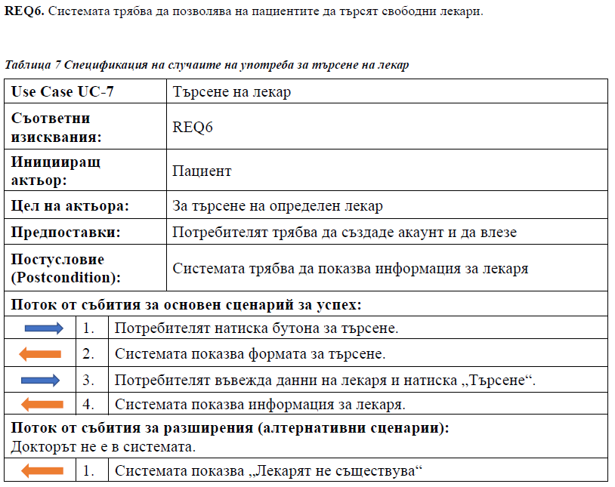
Подробна спецификация на случаите на употреба
СПЕЦИФИКАЦИЯ НА СОФТУЕРНИТЕ ИЗИСКВАНИЯ НА СИСТЕМА ЗА ОНЛАЙН КОНСУЛТАЦИИ С МЕДИЦИНСКИ СПЕЦИАЛИСТИ
Кирил Кискинов
- детайлно описание на взаимодействието между потребителите и системата за постигане на конкретна цел
- осигурява ясна и структурирана представа за изискванията към системата и служи като основа за разработка, тестване и валидиране
Notes:
Дадена е подробна спецификация на случаите на употреба. Тя дава детайлно описание на взаимодействието между потребителите и системата за постигане на конкретна цел. Фигурата представя потокът от събития при търсене на лекар. Това е таблица 7 от общо 9, които могат да бъдат намерени от страница 53 в дипломната работа.

Slide 7
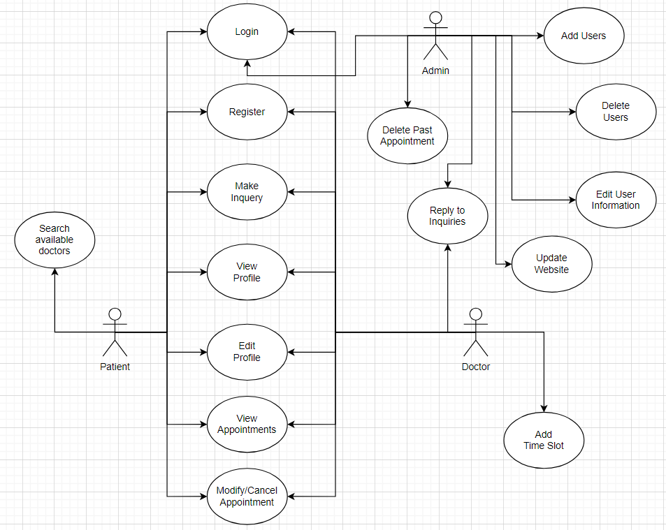
Диаграма на случаите на използване
СПЕЦИФИКАЦИЯ НА СОФТУЕРНИТЕ ИЗИСКВАНИЯ НА СИСТЕМА ЗА ОНЛАЙН КОНСУЛТАЦИИ С МЕДИЦИНСКИ СПЕЦИАЛИСТИ
Кирил Кискинов
- предоставя преглед на взаимодействията на актьорите със системата
- Случаи на използване (Описания на специфичните задачи или функции, които системата трябва да изпълнява)
- Връзки (Линии, които показват взаимодействията между актьорите и случаите на използване)
Notes:
Дадена е диаграма на случаите на използване. Тя предоставя преглед на взаимодействията на актьорите със системата. Диаграмата очертава основните случаи на употреба за три типа потребители: пациенти, лекари и администратори.

Slide 8
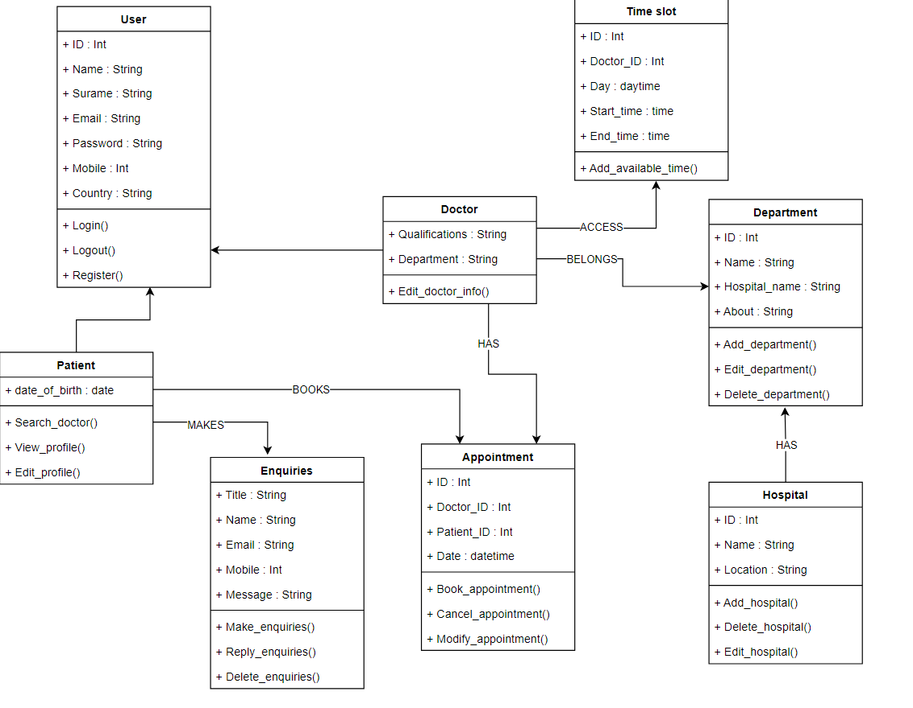
Диаграма на класовете
СПЕЦИФИКАЦИЯ НА СОФТУЕРНИТЕ ИЗИСКВАНИЯ НА СИСТЕМА ЗА ОНЛАЙН КОНСУЛТАЦИИ С МЕДИЦИНСКИ СПЕЦИАЛИСТИ
Кирил Кискинов
- подробно описва различните класове, техните атрибути, методи и връзки
- Атрибути (Данни, които са свързани с обекта от класа. Те описват характеристиките на класа и могат да бъдат различни типове, като цяло число, текст, дата и други)
Notes:
Дадена е диаграма на класовете. Тя описва подробно различните класове, техните атрибути, методи и връзки. В примерът има 8 класа. Клас User (Потребител) има атрибути:
ID : Int и методи Login() ; Logout() ; Register() .

Slide 9
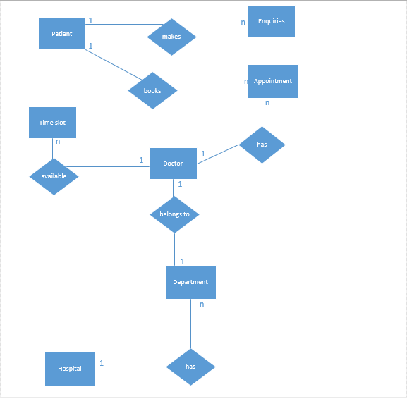
ER диаграма (Entity-Relationship)
СПЕЦИФИКАЦИЯ НА СОФТУЕРНИТЕ ИЗИСКВАНИЯ НА СИСТЕМА ЗА ОНЛАЙН КОНСУЛТАЦИИ С МЕДИЦИНСКИ СПЕЦИАЛИСТИ
Кирил Кискинов
- модел за визуално представяне на структурите на база данни, който показва как данните са организирани и как различните елементи на данните са свързани помежду си
- Този вид диаграми се използват основно в процеса на проектиране на бази данни, за да се идентифицират и описват отношенията между различните обекти (entities) в системата
Notes:
Дадена е ER диаграма (Entity-Relationship). Това е модел за визуално представяне на структурите на база данни, който показва как данните са организирани и как различните елементи на данните са свързани помежду си. В случаят най-горе имаме как пациентите са свързани с направените запитвания. Един пациент може да прави множество запитвания (1:n).

Slide 10
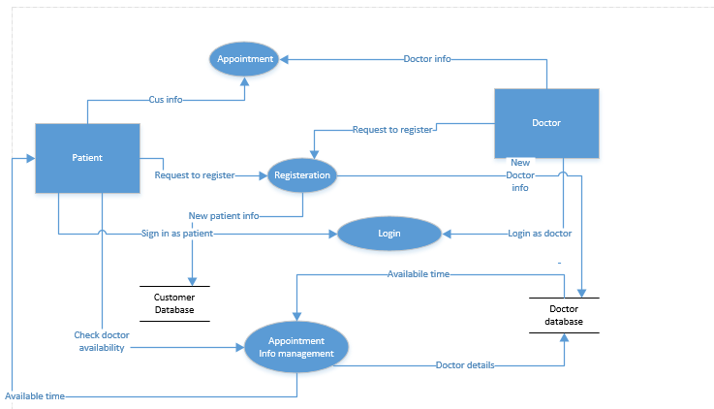
Диаграма на потока от данни
СПЕЦИФИКАЦИЯ НА СОФТУЕРНИТЕ ИЗИСКВАНИЯ НА СИСТЕМА ЗА ОНЛАЙН КОНСУЛТАЦИИ С МЕДИЦИНСКИ СПЕЦИАЛИСТИ
Кирил Кискинов
- използва се за визуализиране на потока на информация в рамките на системата или процеса
- основните компоненти са процеси, потоци от данни, хранилища на данни и външни обекти
- улеснява разбирането на движението на информацията и трансформациите, които тя претърпява
Notes:
Представен е модел на диаграма на потока от данни (Data Flow Diagram). Използва се за визуализиране на потока на информация в рамките на системата или процеса. Основните компоненти са процеси (“Appointment”, “Registration”, “Info management”), потоци от данни (данните „Cus info“ от “Patient” се предават към “Appointment”), хранилища на данни (“Customer Database” и “Doctor Database”) и външни обекти(“Patient” и “Doctor”).

Slide 11
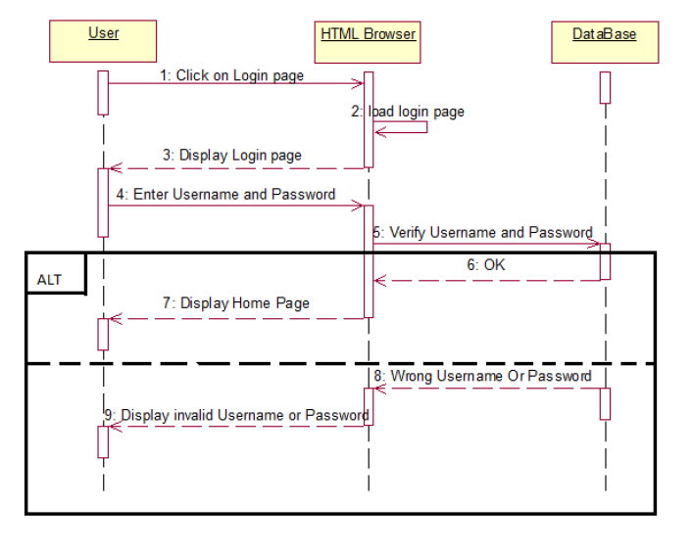
Диаграма на последователността
СПЕЦИФИКАЦИЯ НА СОФТУЕРНИТЕ ИЗИСКВАНИЯ НА СИСТЕМА ЗА ОНЛАЙН КОНСУЛТАЦИИ С МЕДИЦИНСКИ СПЕЦИАЛИСТИ
Кирил Кискинов
- използва се за визуално представяне на последователността на взаимодействия между обекти в определен сценарий
- показва как обектите взаимодействат помежду си чрез изпращане на съобщения в определен ред
- Жизнени линии (Вертикални прекъснати линии, които показват съществуването на обектите през времето)
Notes:
Представена е диаграма на последователността (Sequence Diagram). Използва се за визуално представяне на последователността на взаимодействия между обекти в определен сценарий. В случая диаграмата включва три вертикални жизнени линии (lifelines), маркирани като “User”, “HTML Browser” и “DataBase”, които представят потока на взаимодействие за процеса на вход в системата.

Slide 12
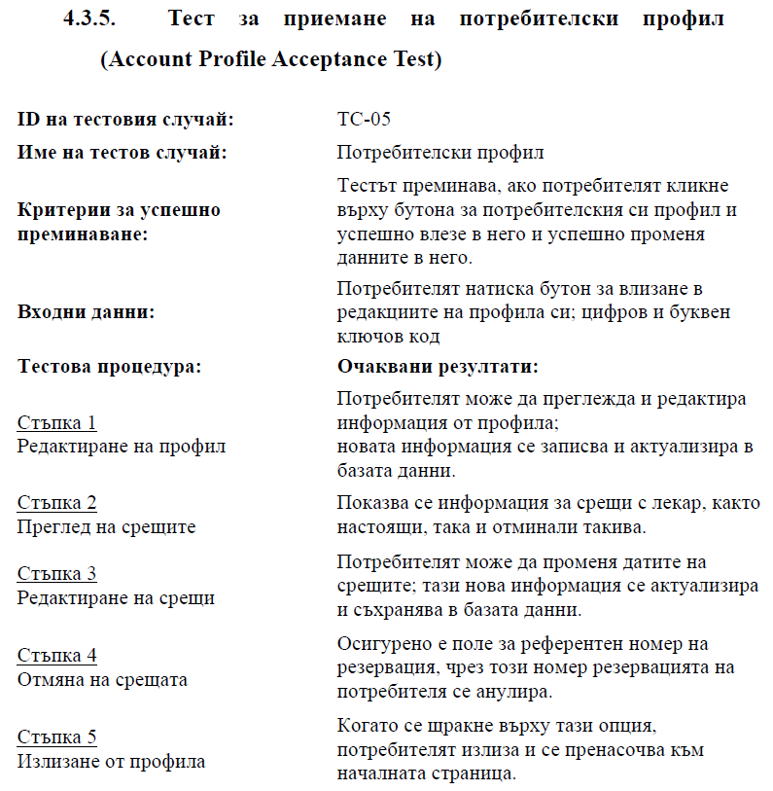
Приемни тестови случаи
СПЕЦИФИКАЦИЯ НА СОФТУЕРНИТЕ ИЗИСКВАНИЯ НА СИСТЕМА ЗА ОНЛАЙН КОНСУЛТАЦИИ С МЕДИЦИНСКИ СПЕЦИАЛИСТИ
Кирил Кискинов
- критична част от процеса на тестване на софтуер, особено за системи като онлайн консултации с медицински специалисти, където сигурността, точността и ефективността са от съществено значение.
- тези тестове се извършват, за да се гарантира, че системата отговаря на предварително определените изисквания и работи според очакванията на потребителите и заинтересованите страни
Notes:
Даден е един от приемните тестови случаи. В случаят е даден тест за приемане на потребителски профил. Тези тестове се извършват, за да се гарантира, че системата отговаря на предварително определените изисквания и работи според очакванията на потребителите и заинтересованите страни . Това е пример 5 от общо 8, които могат да бъдат намерени от страница 72 в дипломната работа.

Slide 13
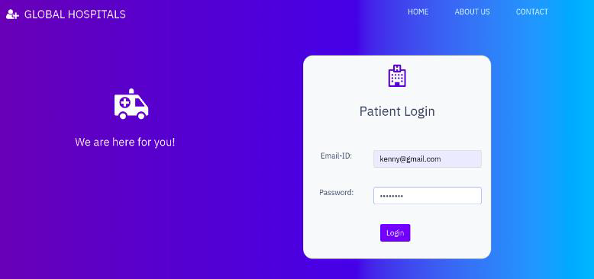
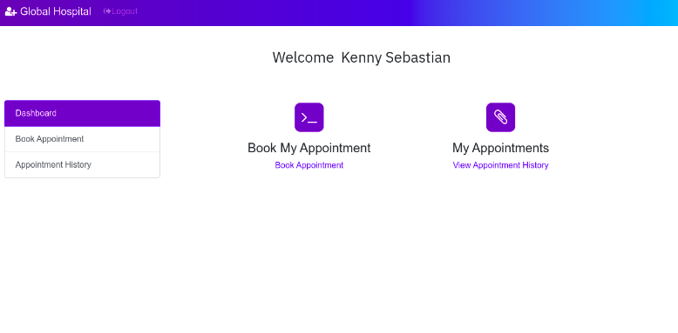
Примерен потребителски интерфейс
СПЕЦИФИКАЦИЯ НА СОФТУЕРНИТЕ ИЗИСКВАНИЯ НА СИСТЕМА ЗА ОНЛАЙН КОНСУЛТАЦИИ С МЕДИЦИНСКИ СПЕЦИАЛИСТИ
Кирил Кискинов
- Изглед от таблото за управление на пациента (долу)
- Изглед от страницата за вход като пациент (горе)
Notes:
На следващите слайдове е даден примерен потребителски интерфейс на системата. Горе вдясно се вижда изглед от страницата за вход като пациент, а долу вляво - изглед от таблото за управление на пациента.

Slide 14
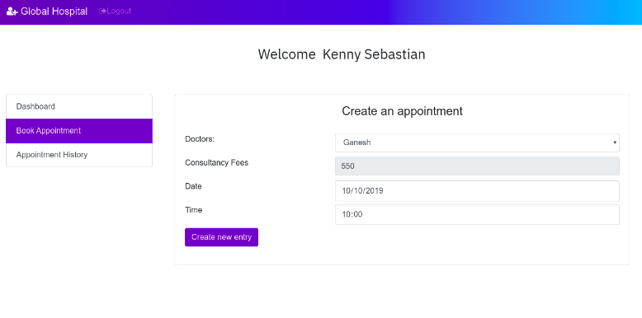
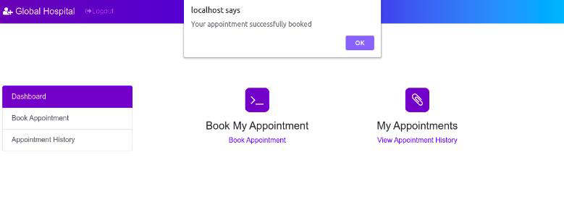
СПЕЦИФИКАЦИЯ НА СОФТУЕРНИТЕ ИЗИСКВАНИЯ НА СИСТЕМА ЗА ОНЛАЙН КОНСУЛТАЦИИ С МЕДИЦИНСКИ СПЕЦИАЛИСТИ
Кирил Кискинов
- Потвърждение за успешно резервиране на час (долу)
- Изглед от формулярa за записване на час (горе)
Notes:
Горе вдясно се вижда изглед от формулярa за записване на час, а долу вляво -потвърждение за успешно резервиране на час.

Slide 15
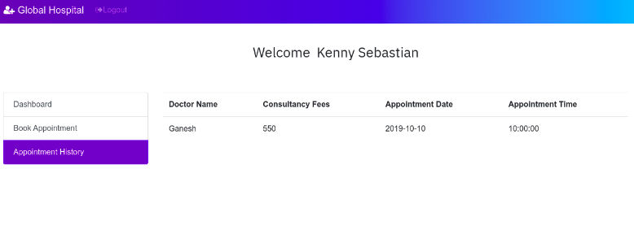
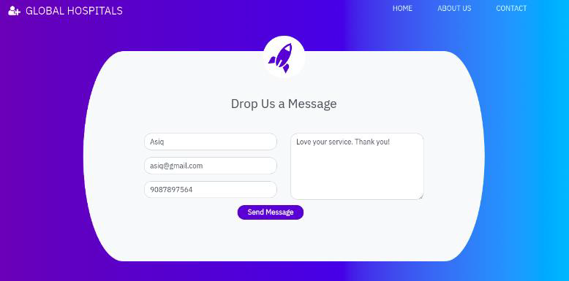
СПЕЦИФИКАЦИЯ НА СОФТУЕРНИТЕ ИЗИСКВАНИЯ НА СИСТЕМА ЗА ОНЛАЙН КОНСУЛТАЦИИ С МЕДИЦИНСКИ СПЕЦИАЛИСТИ
Кирил Кискинов
- Изглед от страницата за контакт (долу)
- Изглед от модула за история на срещите (горе)
Notes:
Горе вдясно се вижда изглед от модула за история на срещите, а долу вляво - изглед от страницата за контакт.

Slide 16
Заключение
СПЕЦИФИКАЦИЯ НА СОФТУЕРНИТЕ ИЗИСКВАНИЯ НА СИСТЕМА ЗА ОНЛАЙН КОНСУЛТАЦИИ С МЕДИЦИНСКИ СПЕЦИАЛИСТИ
Кирил Кискинов
- Изготвените UML диаграми дават ясно представяне на структурата и взаимодействията между различните компоненти на системата. Анализът на диаграмите показва оптимизирани процеси за комуникация и данни, осигуряващи ефективност и устойчивост на системата.
- Резултатите от извършените приемни тестове демонстрират висока степен на функционалност и стабилност на системата. Всички ключови функционалности, включително защитата на данните на потребителите и надеждността на връзките, са уверено валидирани и тествани, осигурявайки безопасност и доверие за крайните потребители.
- Проектираният потребителски интерфейс предлага интуитивно и лесно използване за потребителите. Ергономичният дизайн и логическата организация на интерфейсните елементи подобряват потребителското изживяване и способстват за активната ангажираност на потребителите със системата за онлайн консултации.
Notes:
Изготвените UML диаграми дават ясно представяне на структурата и взаимодействията между различните компоненти на системата. Резултатите от извършените приемни тестове демонстрират висока степен на функционалност и стабилност на системата. Проектираният потребителски интерфейс предлага интуитивно и лесно използване за потребителите.

Slide 17
Спецификация на софтуерните изисквания на система за онлайн консултации с медицински специалисти
Кирил Николаев Кискинов, фак.№ ИИ0014
бакалавър, специалност ИИ
Благодаря за вниманието!

